Slide 1
ESTADOS UNIDOS.-LA VUELTA AL MUNDO EN 885 JARDINES.-Dallas Arboretum.-Jardín botánico.-*
Selección de textos y fotografías por
JOSE ELIAS BONELLS

Slide 2
Dallas Arboretum.-Jardín botánico
Situado en Garland Road al este de Dallas.-Texas.
Tiene una extensión de 26´70 has.
Lo componen una serie de jardines y fuentes con vistas al White Rock Lake y la ciudad.
Una colección de azaleas con mas de 2400 variedades destaca entre las muchas colecciones que posee el jardín.

Slide 3
En un clima subtropical húmedo en Dallas podemos encontrar floraciones durante todo el año.
En el Arboretum se celebran conciertos al aire libre, picnics, hay una ciudad en miniatura etc.…
Se celebran muchas bodas en el jardín.
En primavera se lucen grandes plantaciones de tulipanes y en otoño crisantemos.

Slide 4
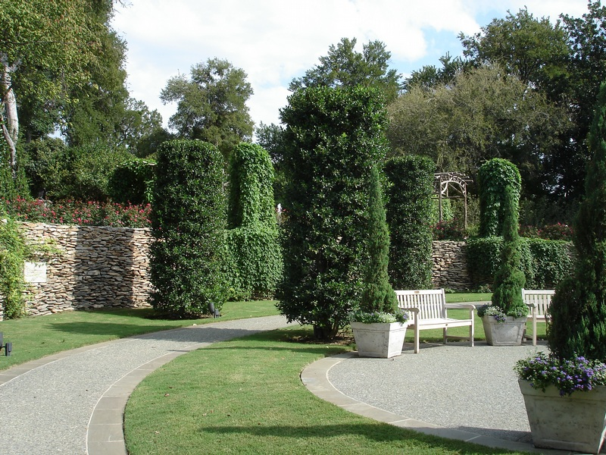
Notes:
Dallas Arboretum.

Slide 5
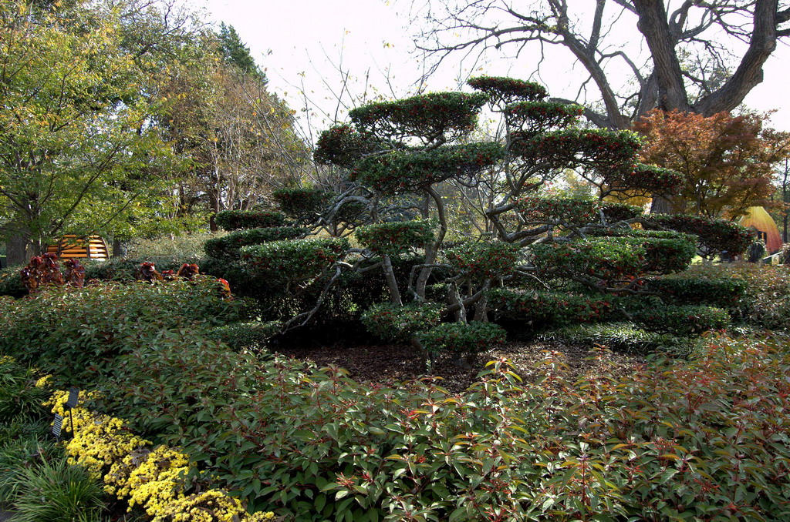
Notes:
Dallas Arboretum

Slide 6
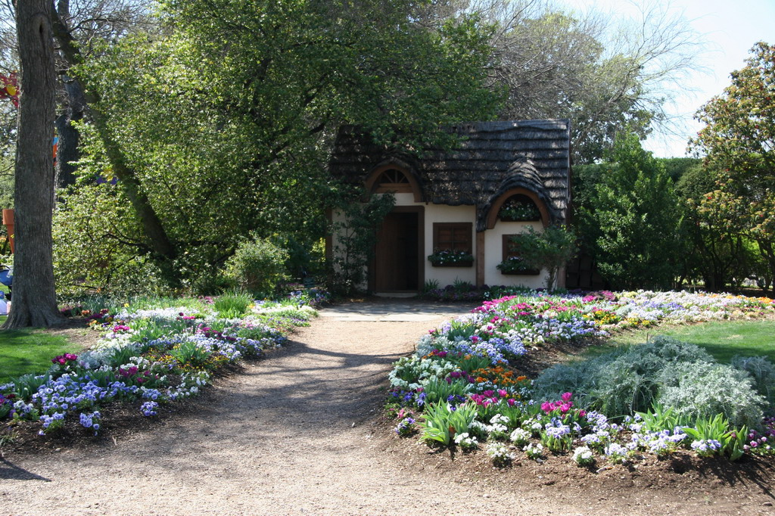
Notes:
Dallas Arboretum

Slide 7
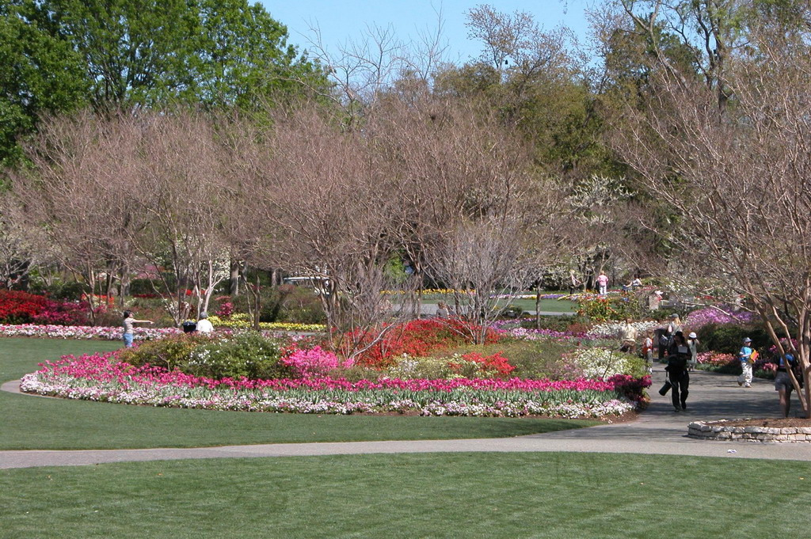
Notes:
Dallas Arboretum

Slide 8
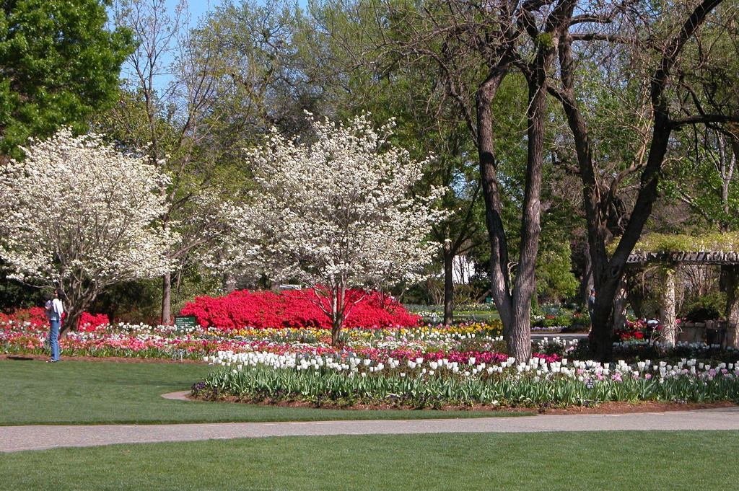
Notes:
Dallas Arboretum

Slide 9
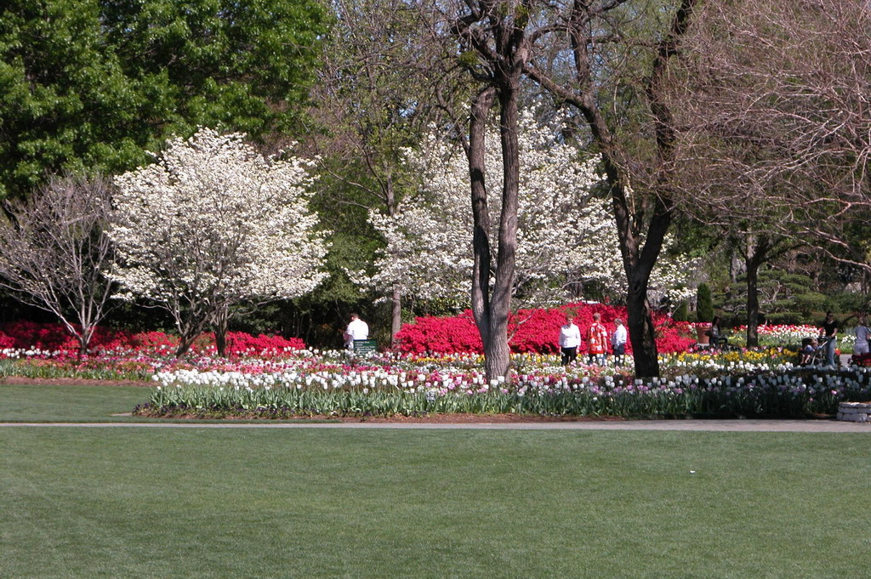
Notes:
Dallas Arboretum

Slide 10
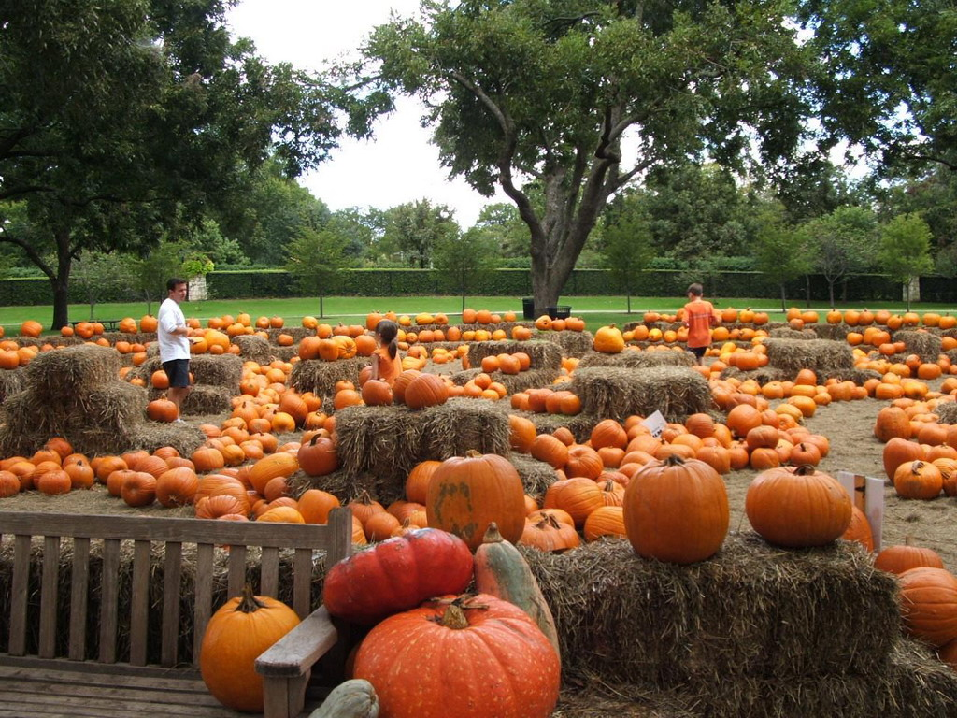
Notes:
Dallas Arboretum

Slide 11
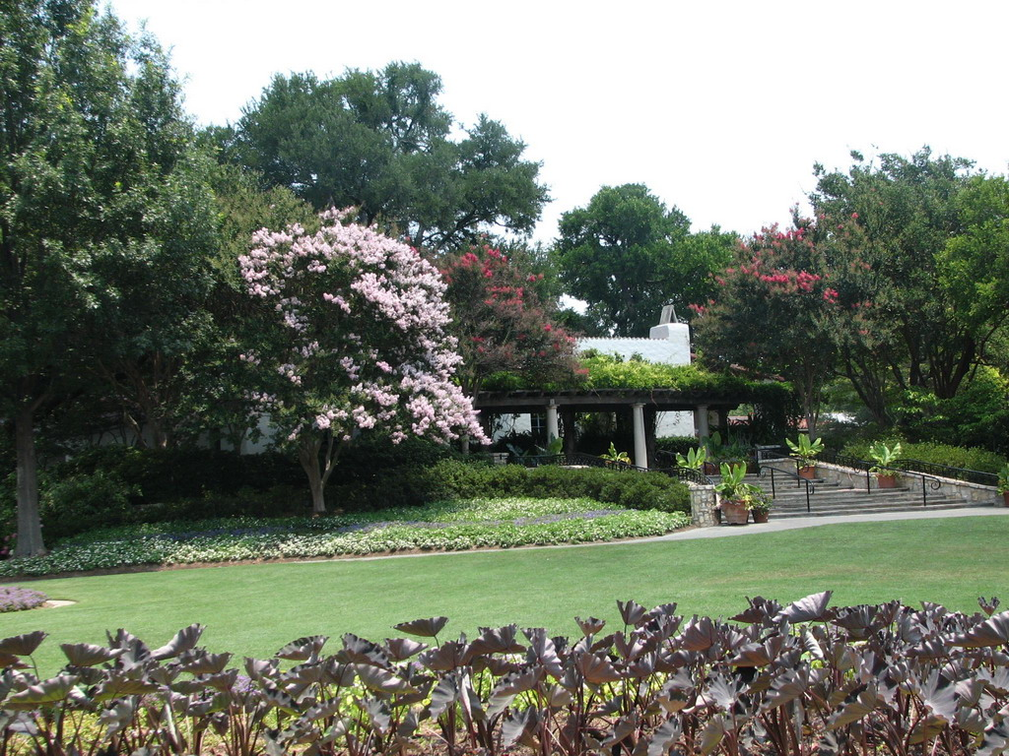
Notes:
Dallas Arboretum

Slide 12
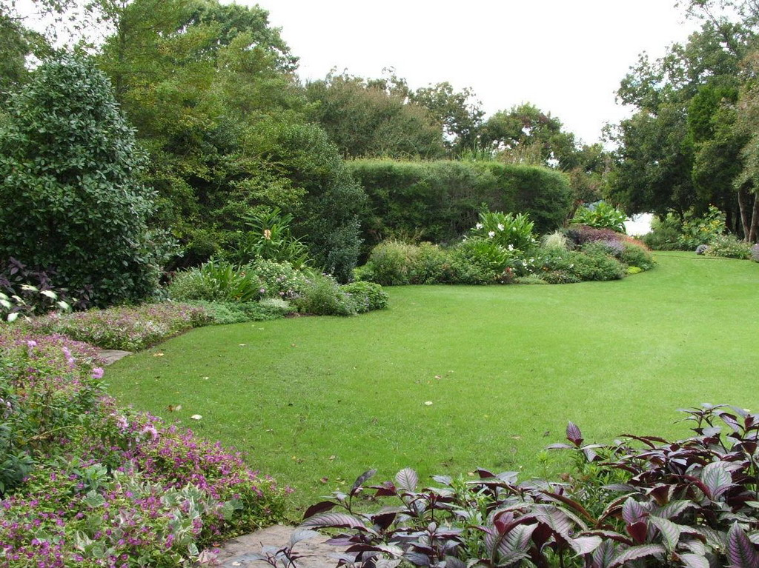
Notes:
Dallas Arboretum

Slide 13

Notes:
Dallas Arboretum

Slide 14
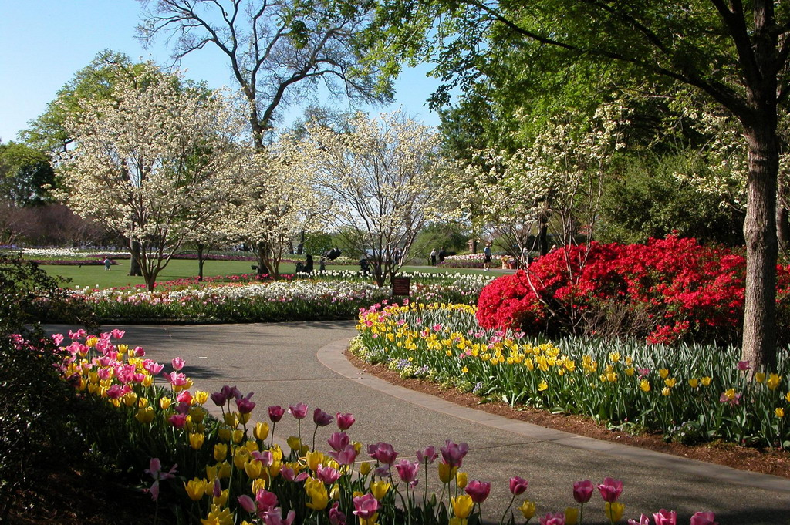
Notes:
Dallas Arboretum

Slide 15
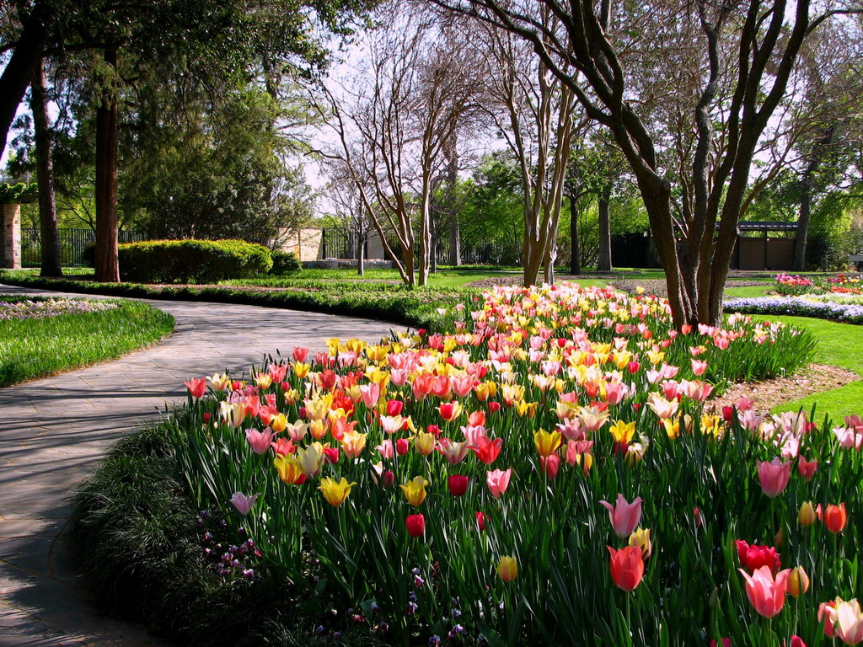
Notes:
Dallas Arboretum

Slide 16
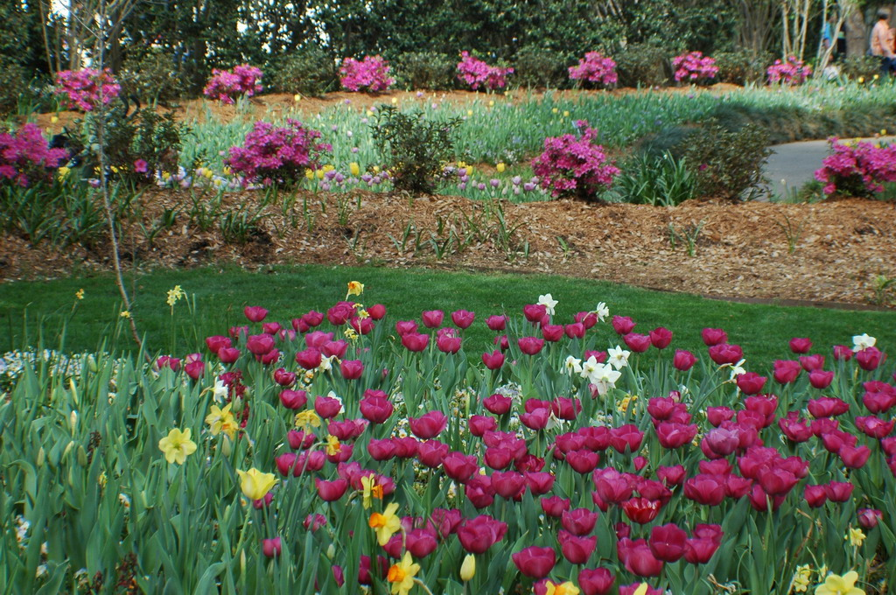
Notes:
Dallas Arboretum

Slide 17
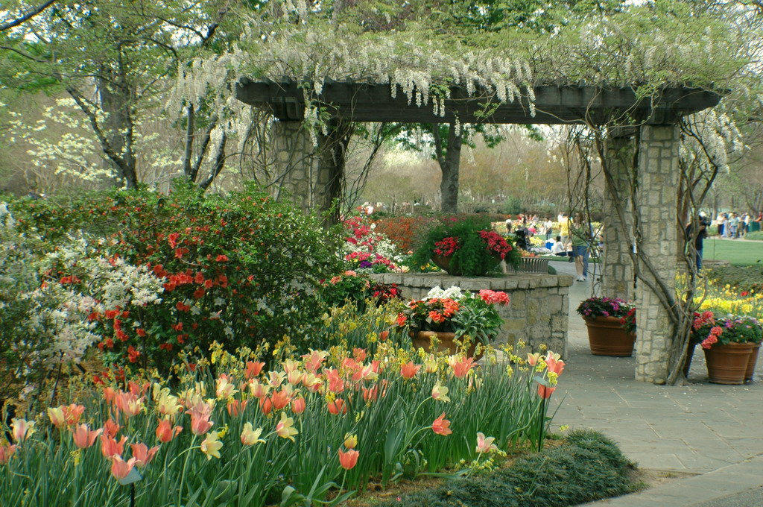
Notes:
Dallas Arboretum

Slide 18
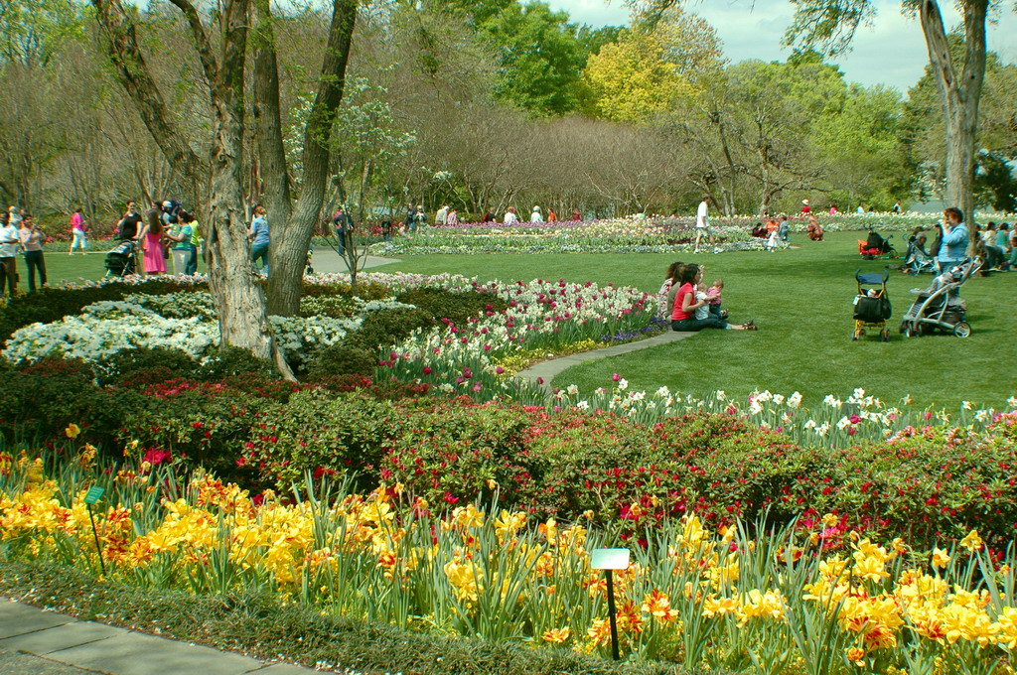
Notes:
Dallas Arboretum

Slide 19
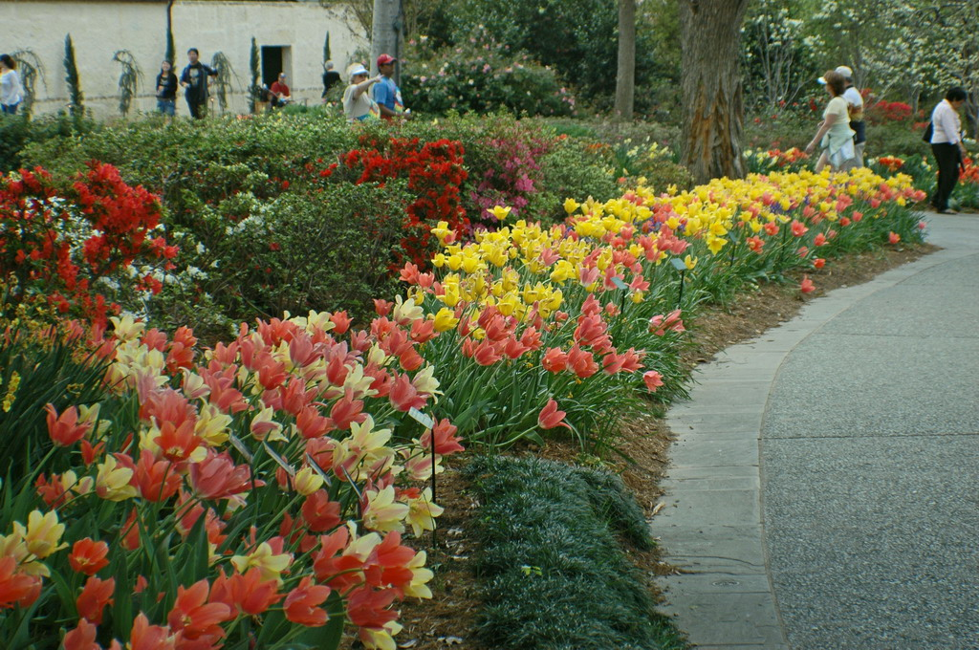
Notes:
Dallas Arboretum

Slide 20
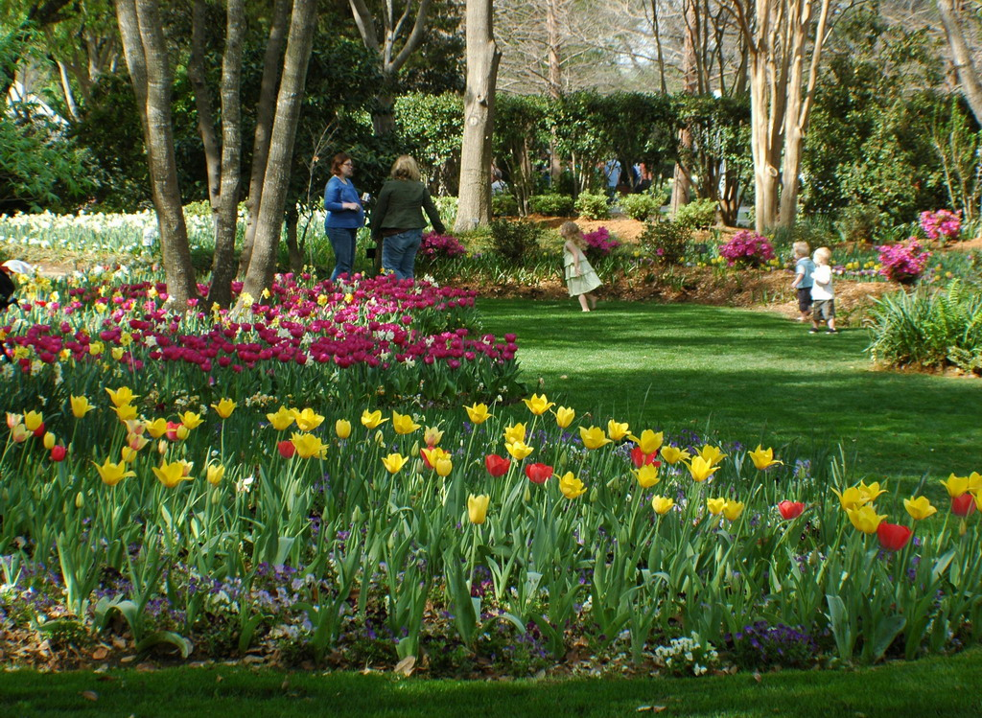
Notes:
Dallas Arboretum

Slide 21
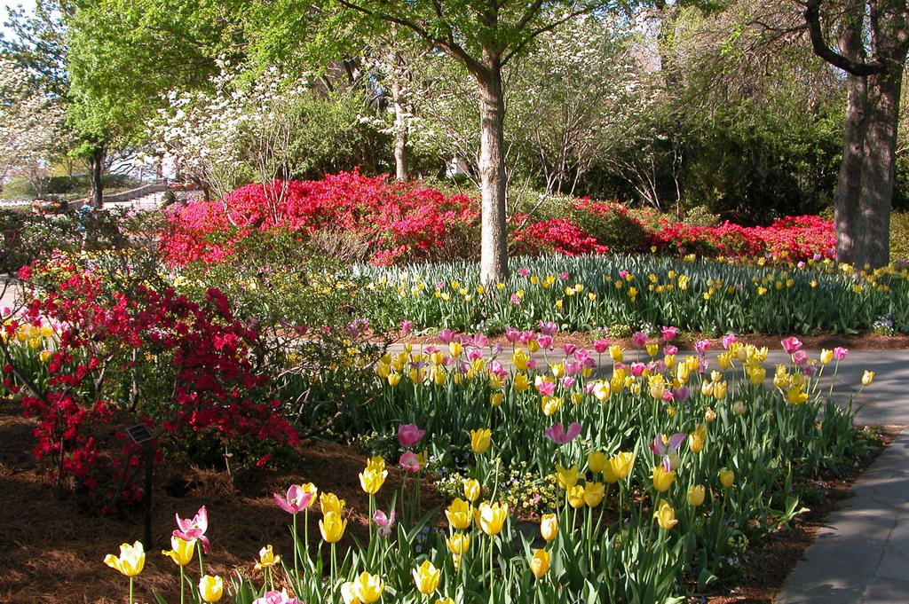
Notes:
Dallas Arboretum

Slide 22
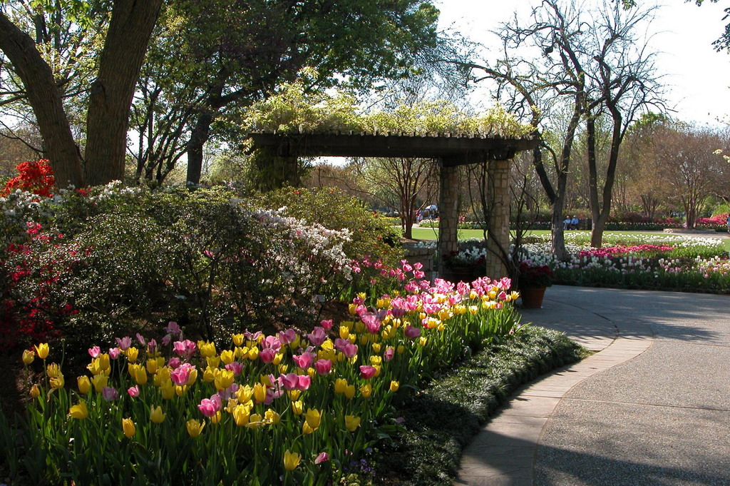
Notes:
Dallas Arboretum

Slide 23
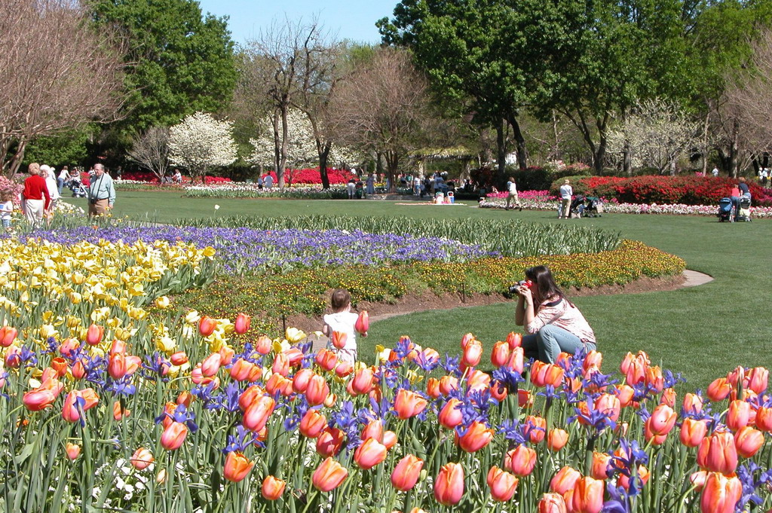
Notes:
Dallas Arboretum

Slide 24
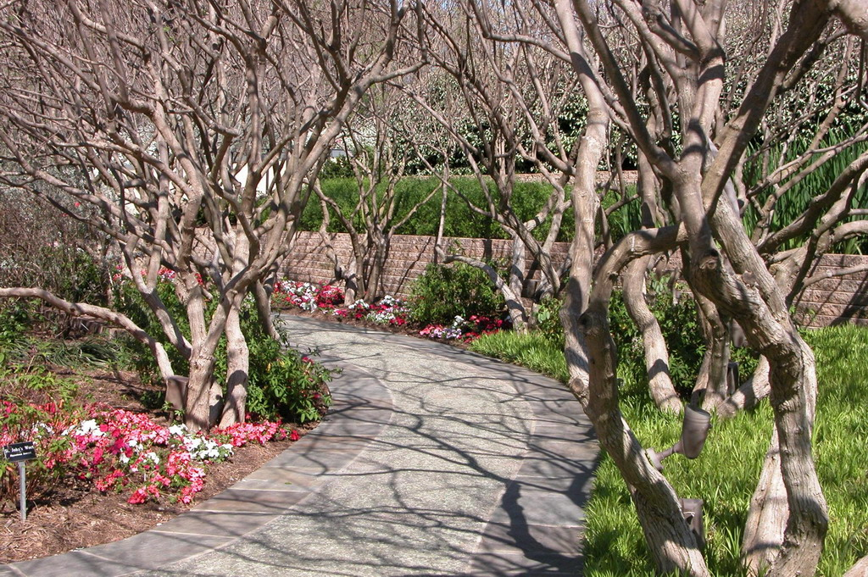
Notes:
Dallas Arboretum.-Lagerstroemias

Slide 25
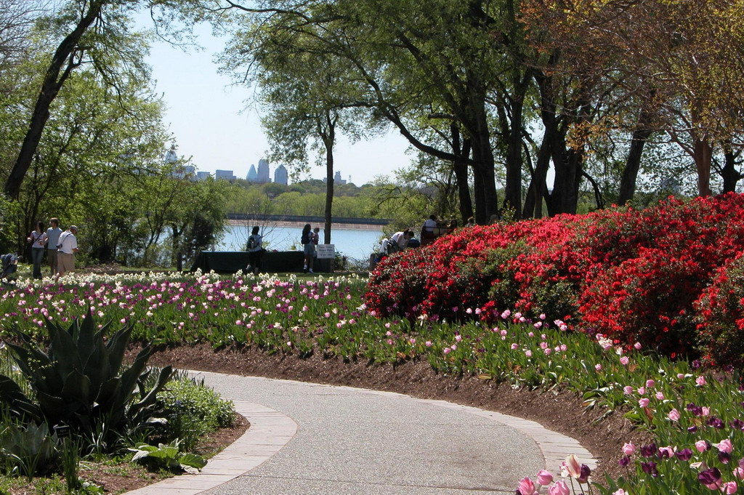
Notes:
Dallas Arboretum

Slide 26
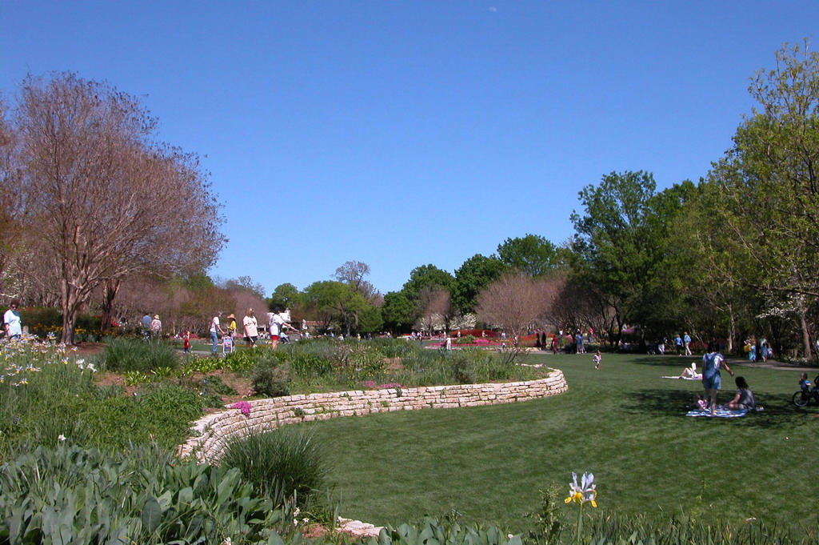
Notes:
Dallas Arboretum

Slide 27
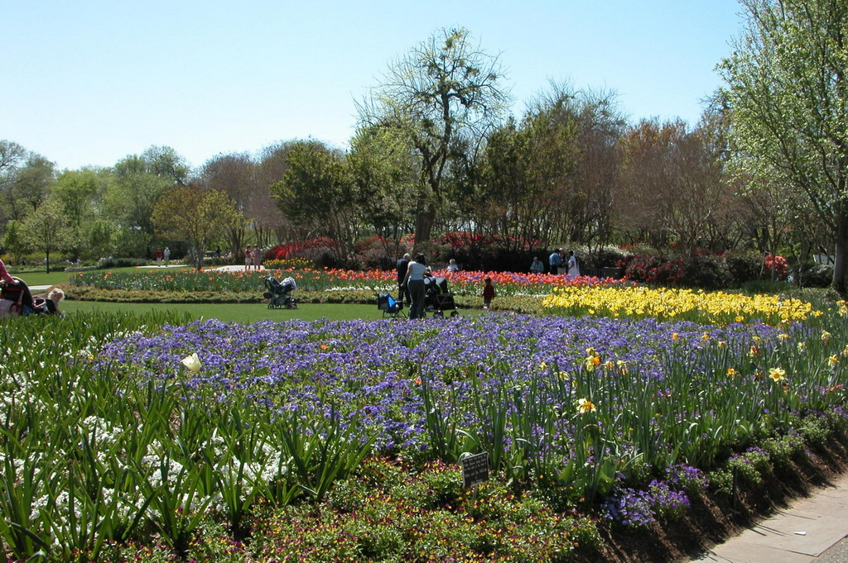
Notes:
Dallas Arboretum

Slide 28
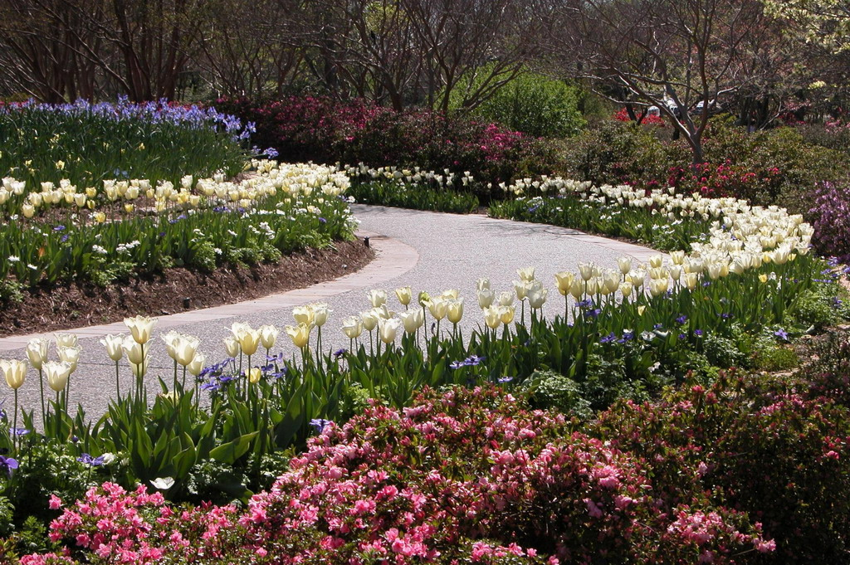
Notes:
Dallas Arboretum

Slide 29
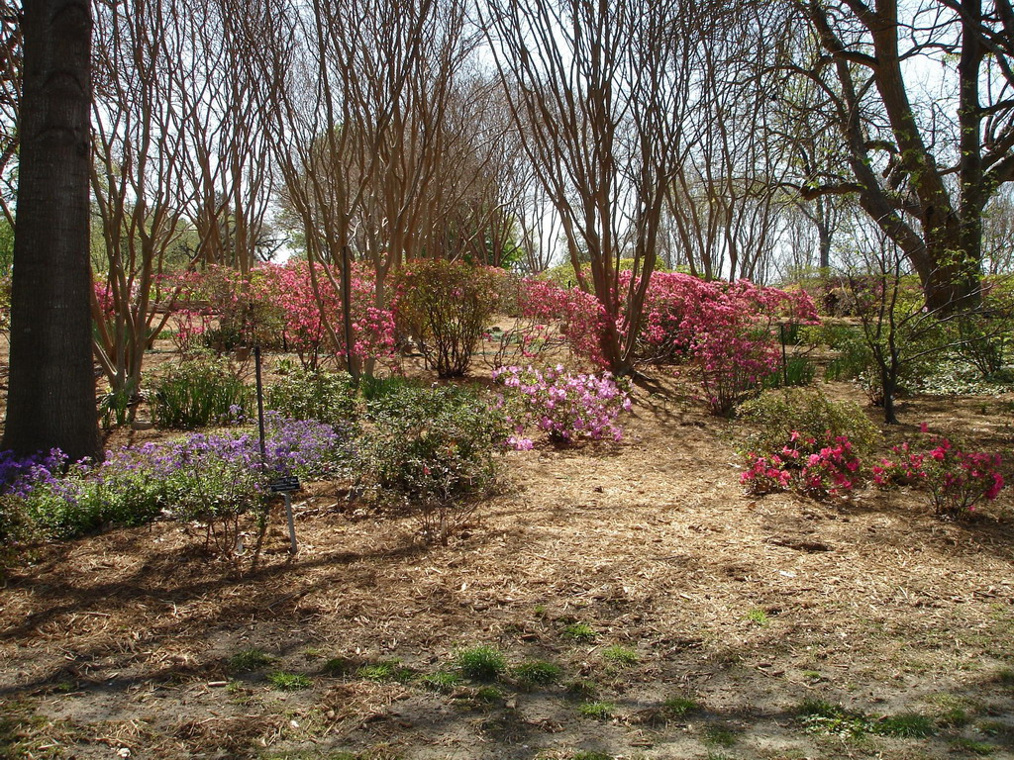
Notes:
Dallas Arboretum

Slide 30
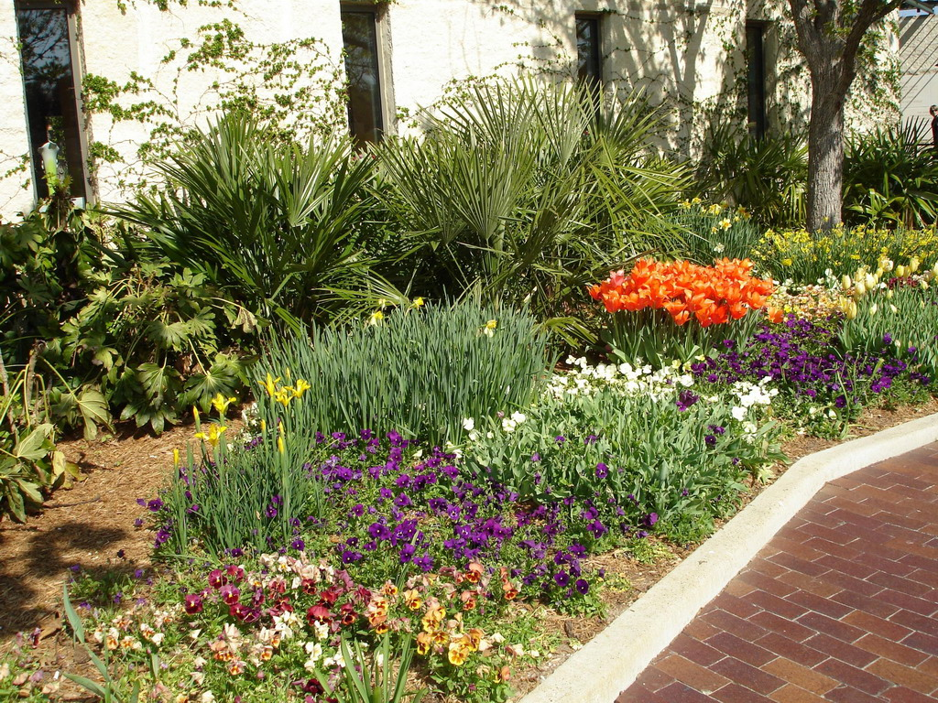
Notes:
Dallas Arboretum

Slide 31
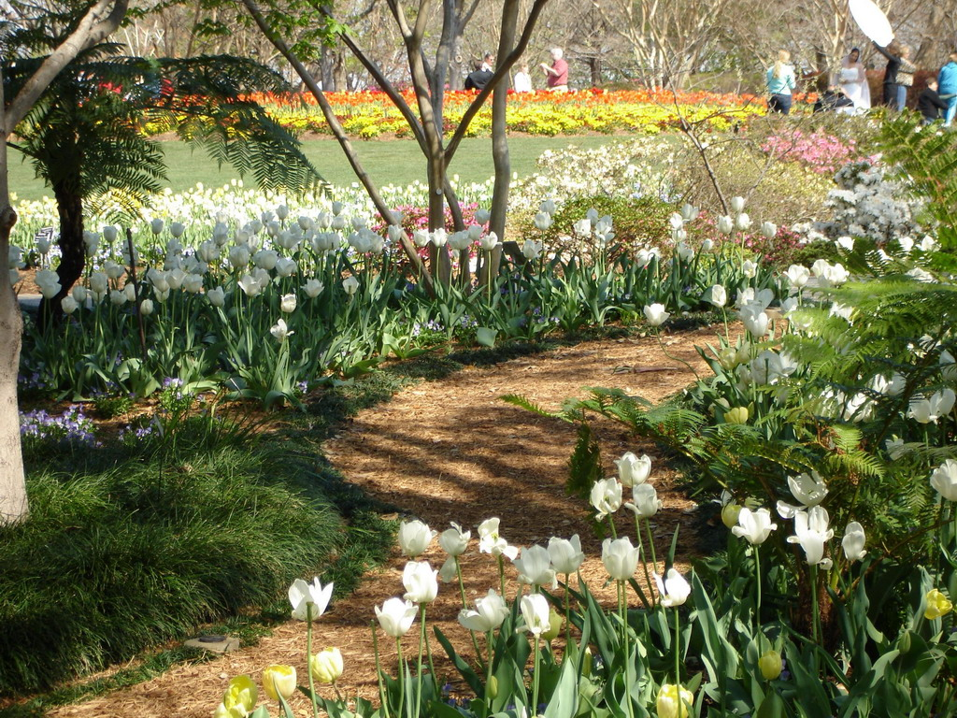
Notes:
Dallas Arboretum

Slide 32
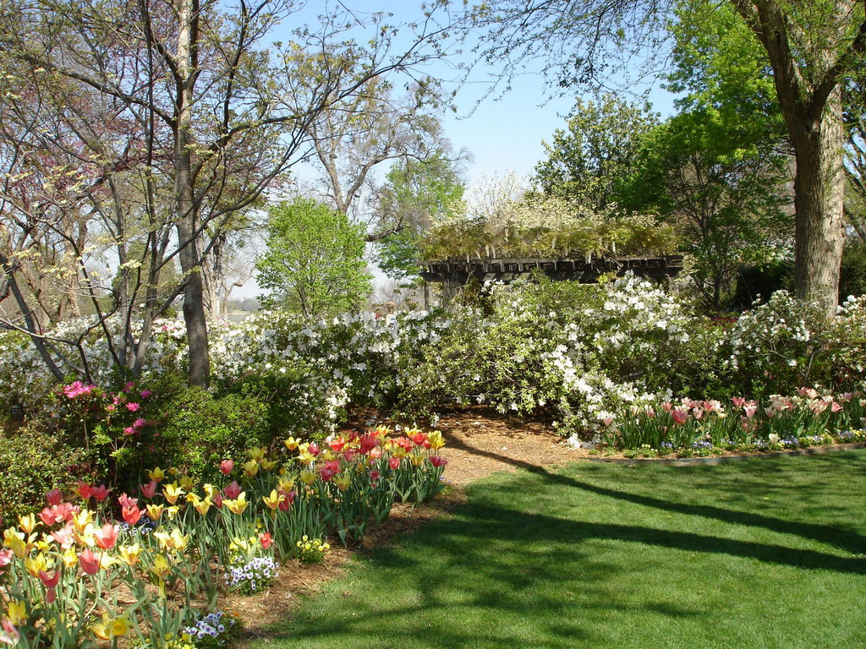
Notes:
Dallas Arboretum

Slide 33
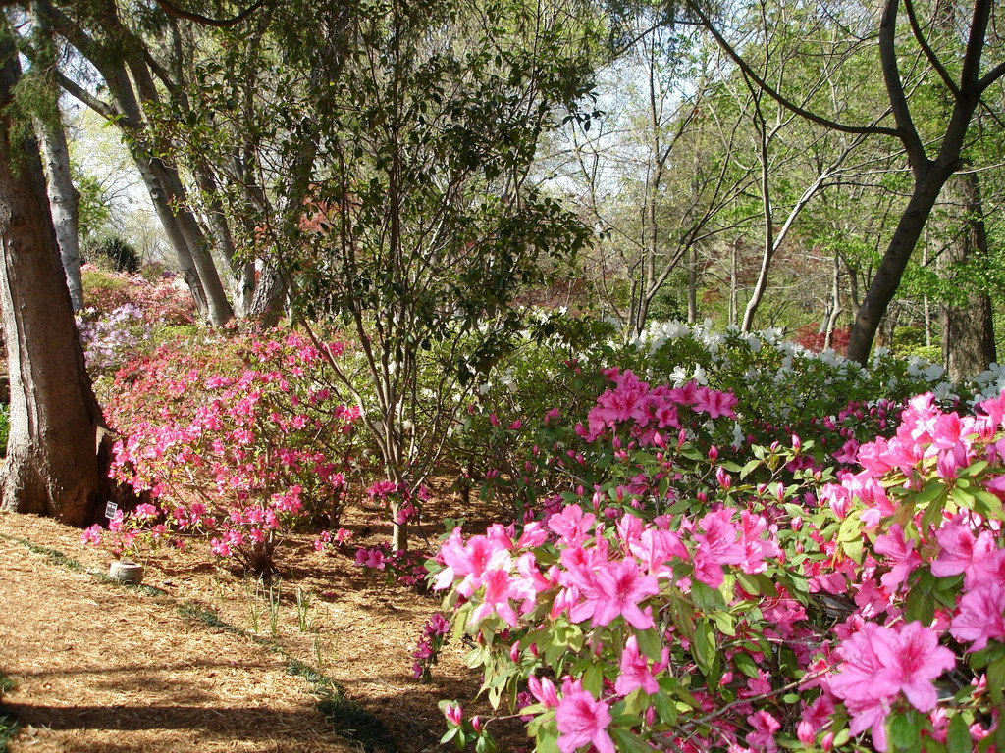
Notes:
Dallas Arboretum

Slide 34
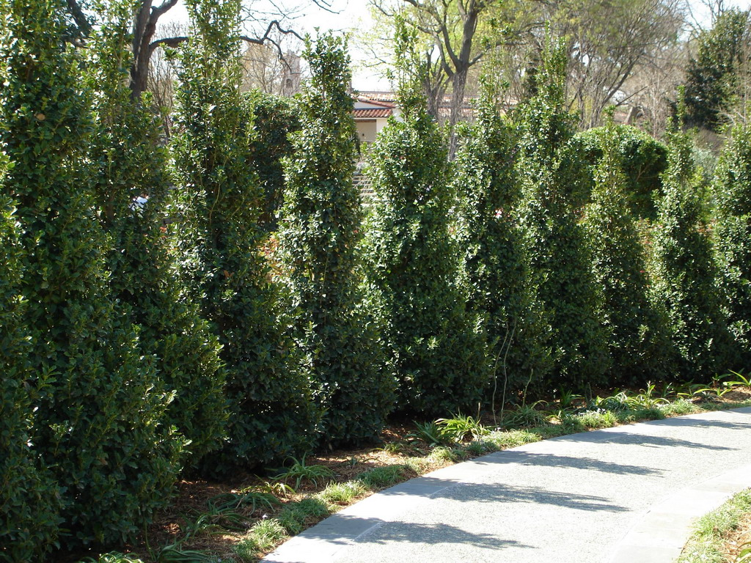
Notes:
Dallas Arboretum

Slide 35
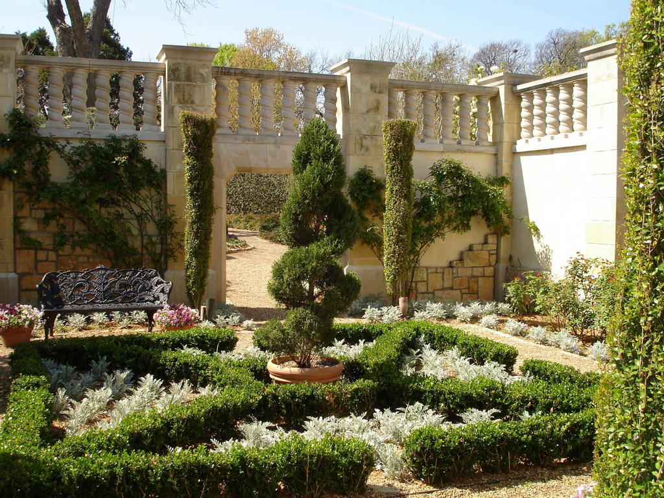
Notes:
Dallas Arboretum

Slide 36
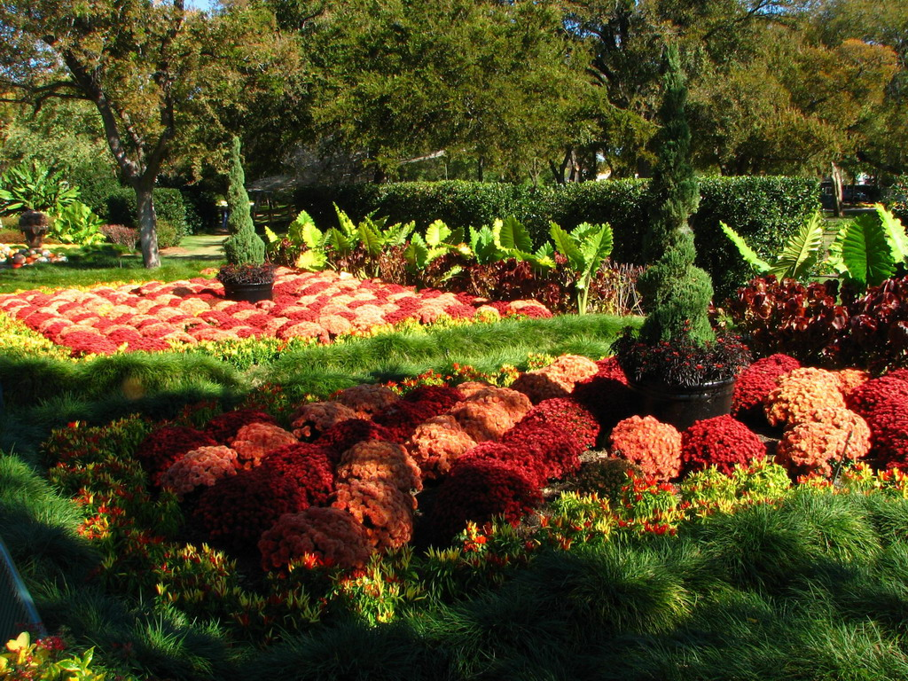
Notes:
Dallaa Arboretum.-Display

Slide 37
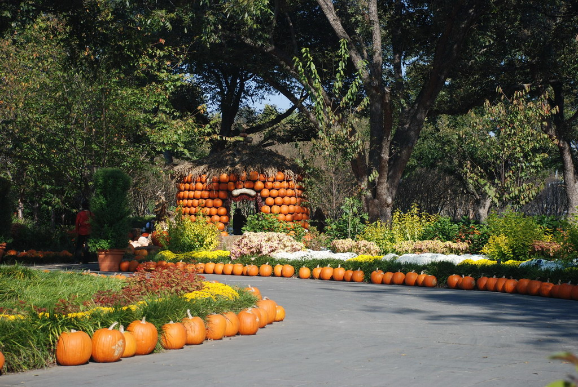
Notes:
Dallas Arboretum

Slide 38
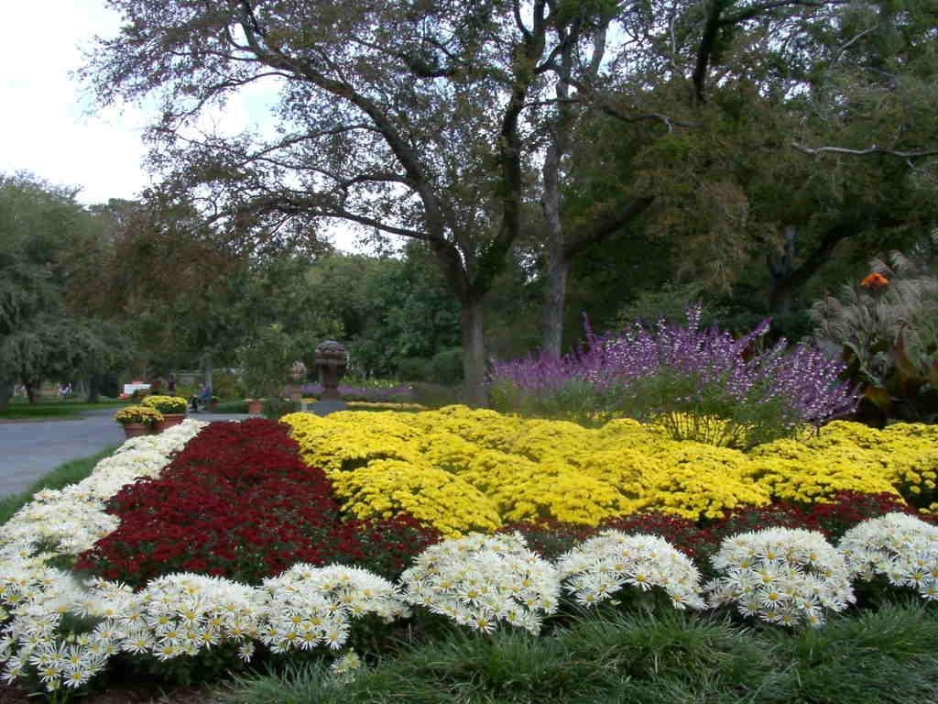
Notes:
Dallas Arboretum

Slide 39
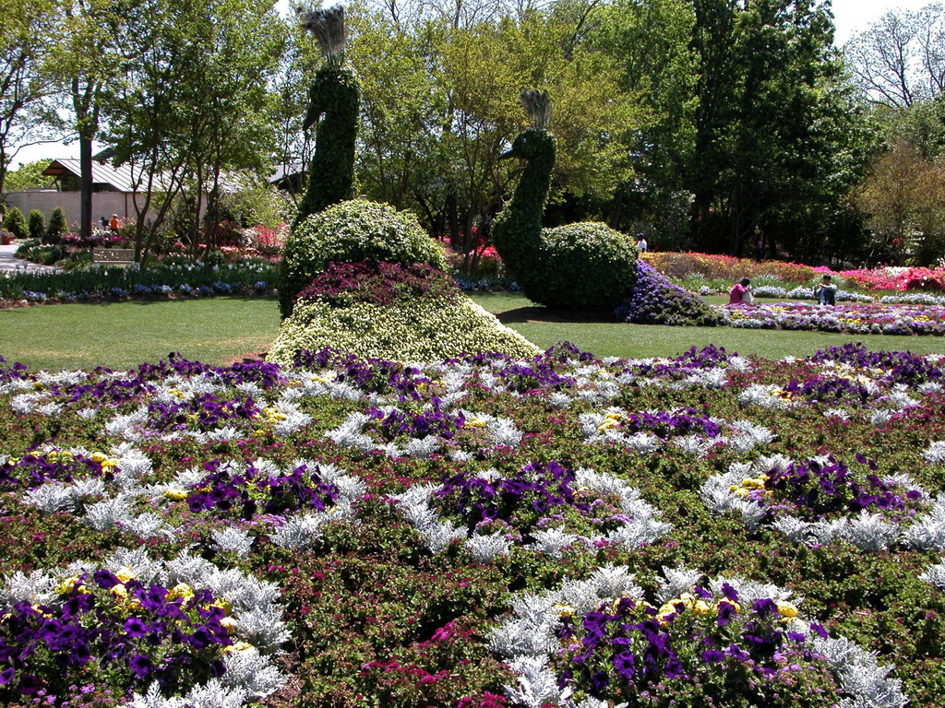
Notes:
Dallas Arboretum

Slide 40
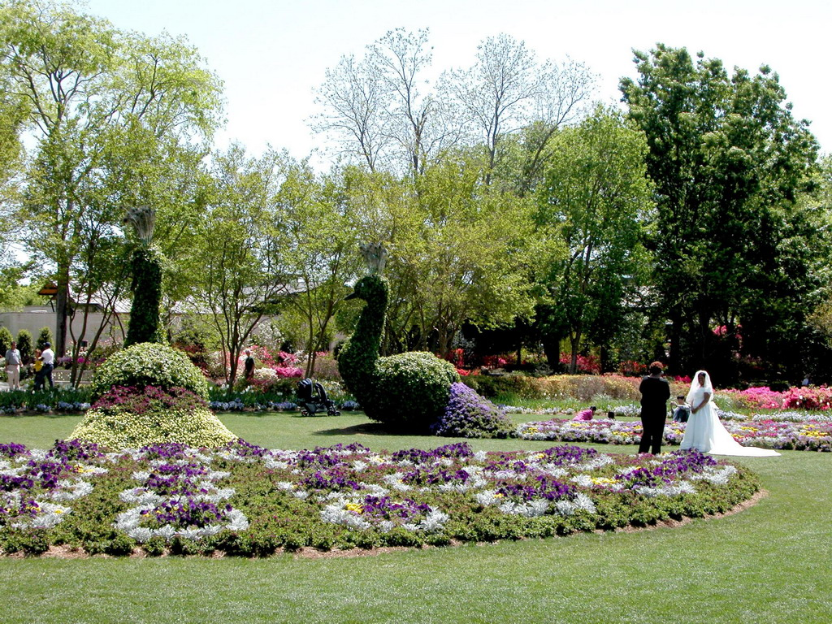
Notes:
Dallas Arboretum

Slide 41

Notes:
Dallas Arboretum

Slide 42
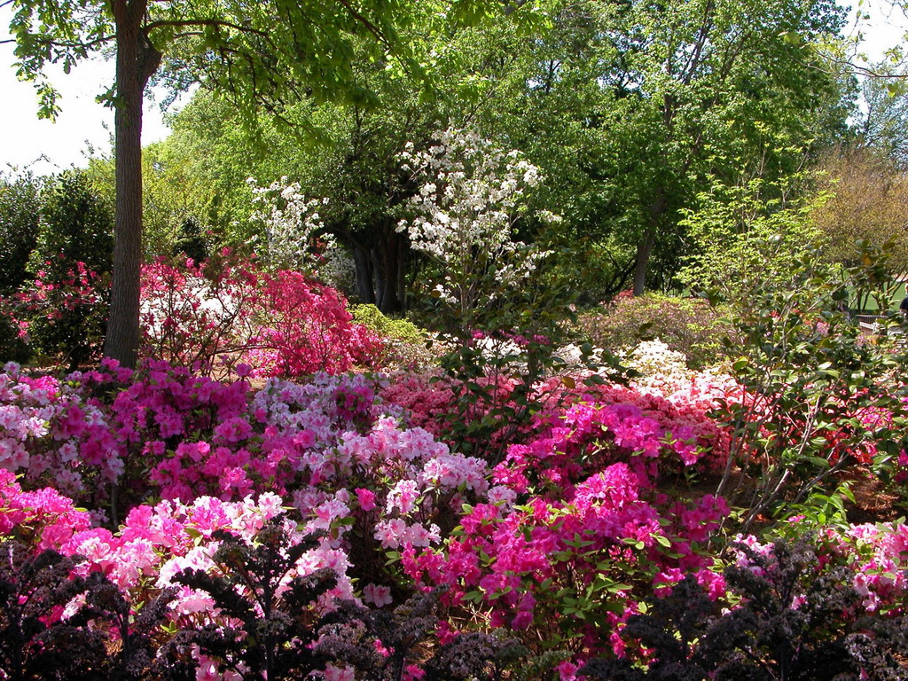
Notes:
Dallas Arboretum

Slide 43
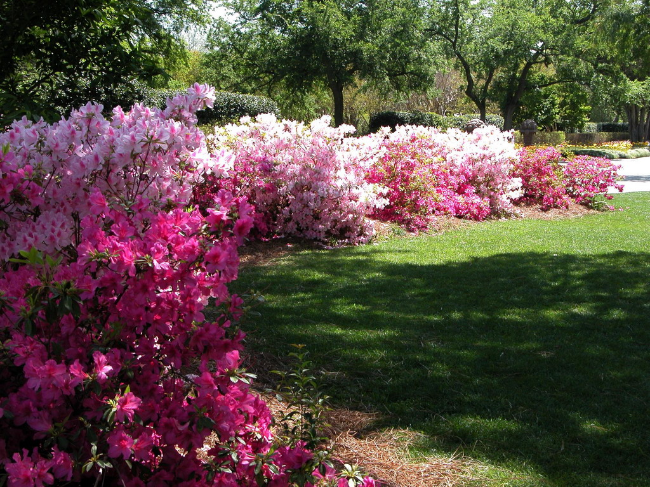
Notes:
Dallas Arboretum

Slide 44
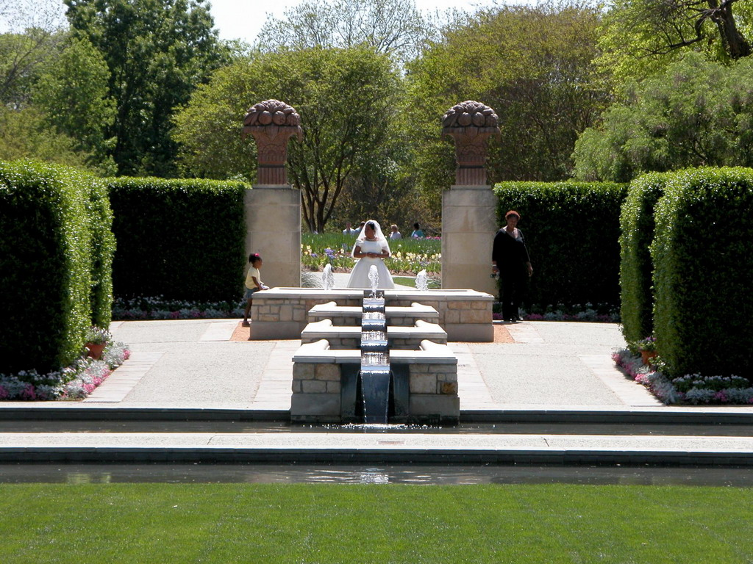
Notes:
Dallas Arboretum

Slide 45
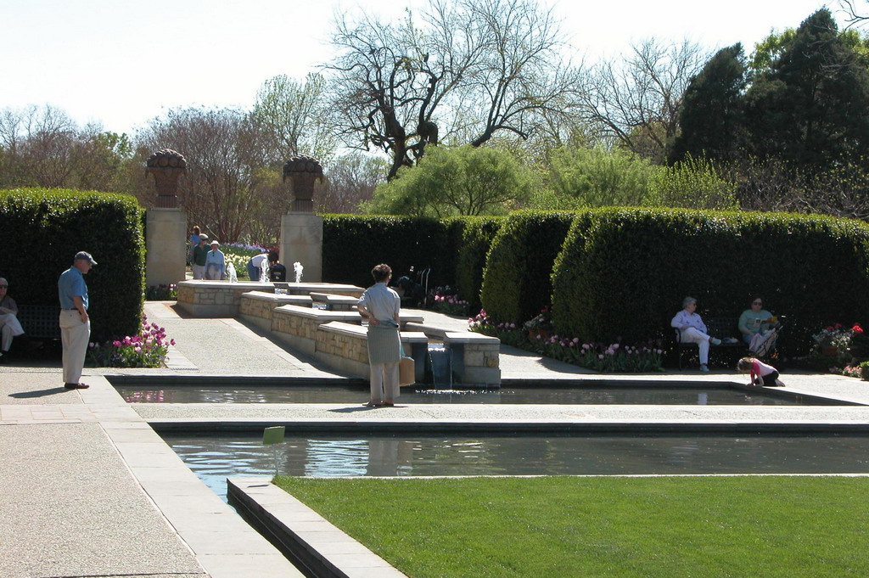
Notes:
Dallas Arboretum

Slide 46
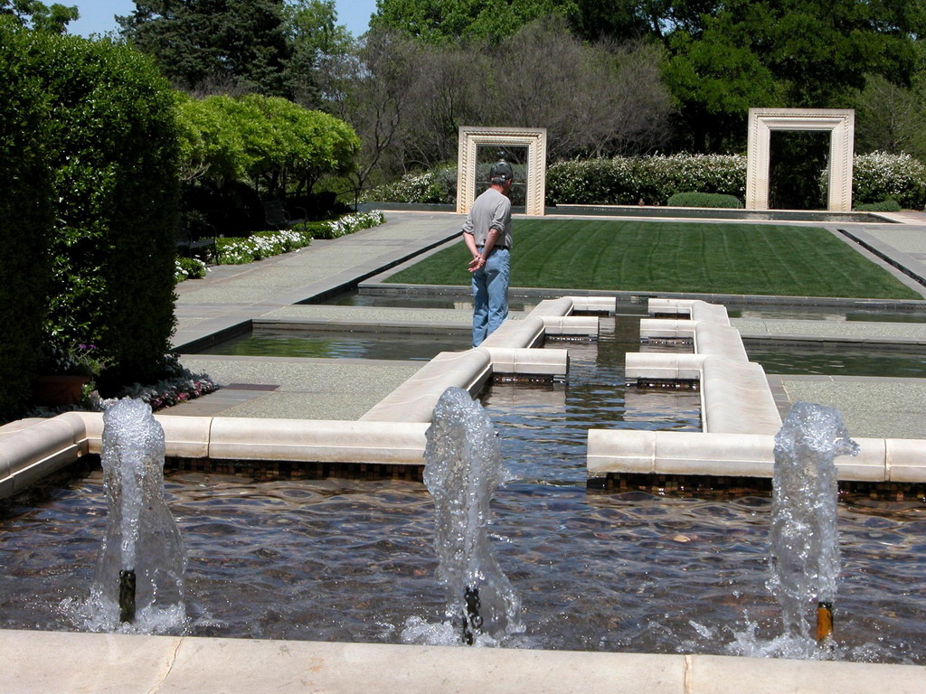
Notes:
Dallas Arboretum

Slide 47
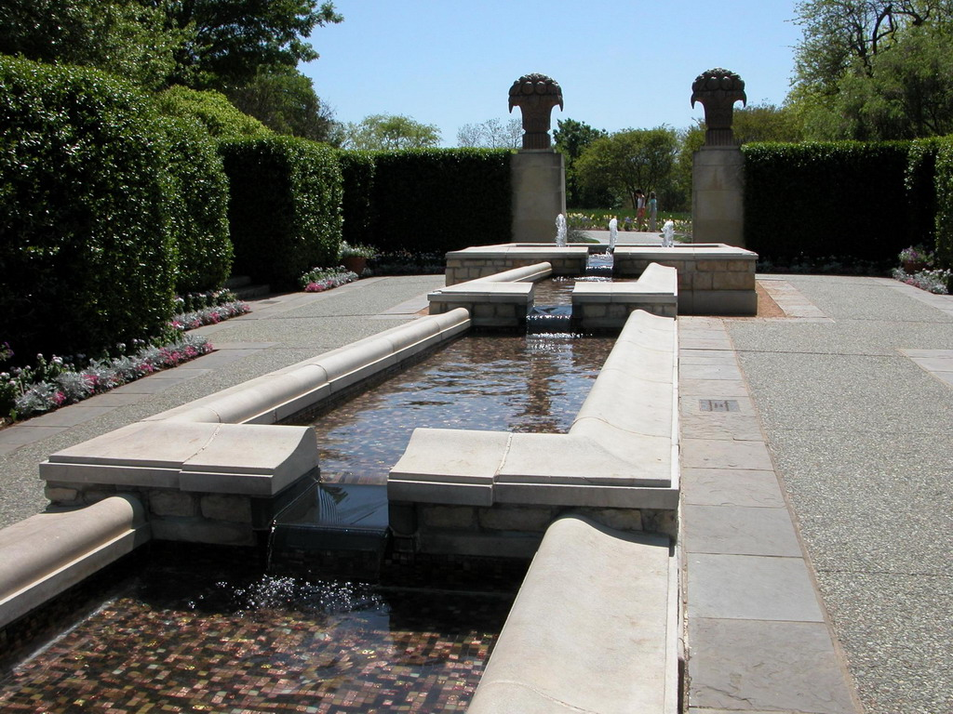
Notes:
Dallas Arboretum

Slide 48
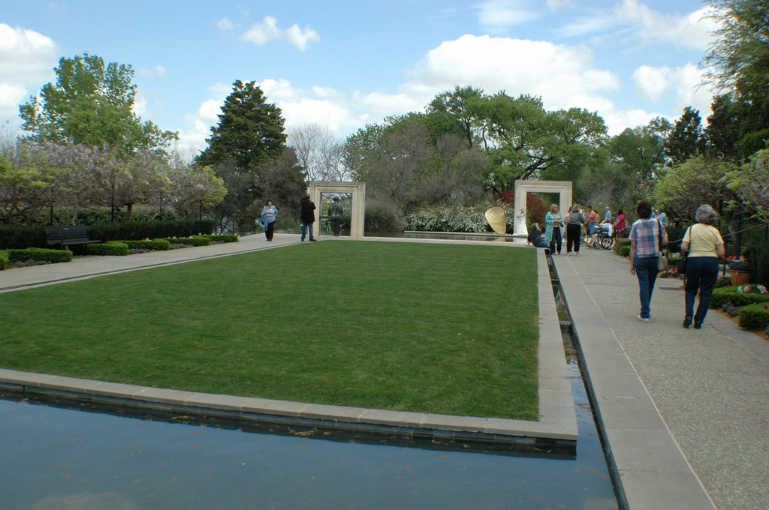
Notes:
Dallas Arboretum

Slide 49

Notes:
Dallas Arboretum

Slide 50
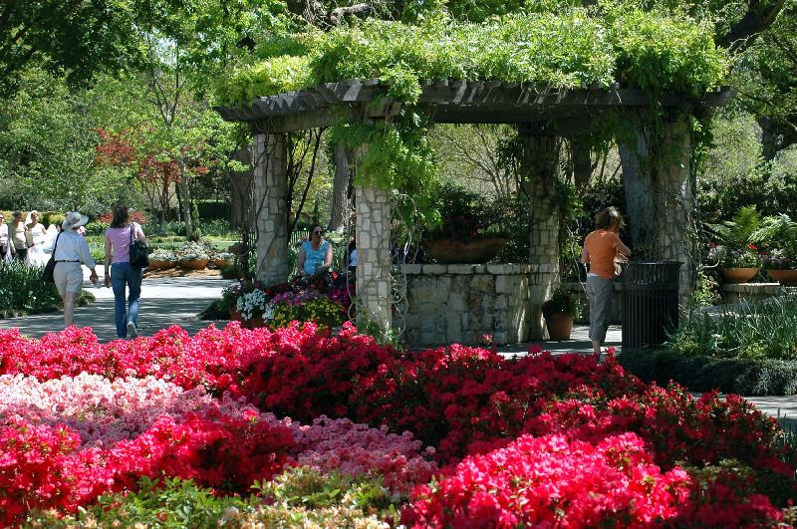
Notes:
Dallas Arboretum

Slide 51
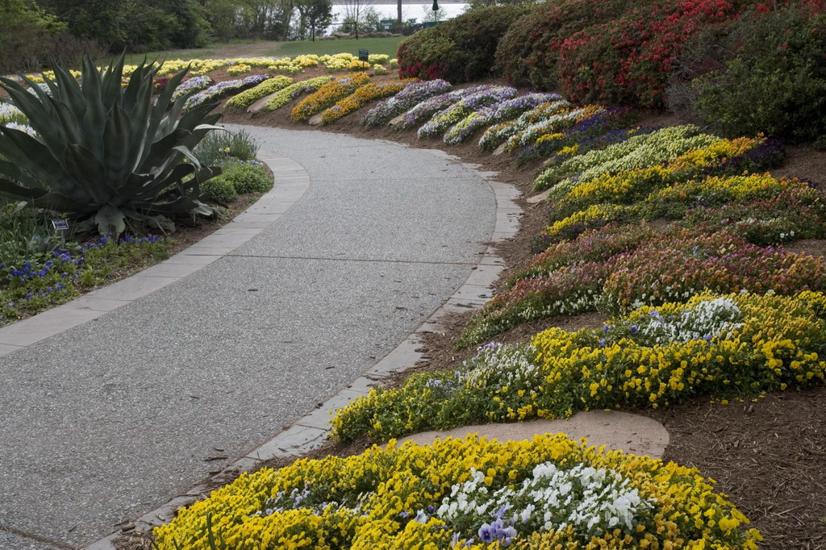
Notes:
Dallas Arboretum

Slide 52
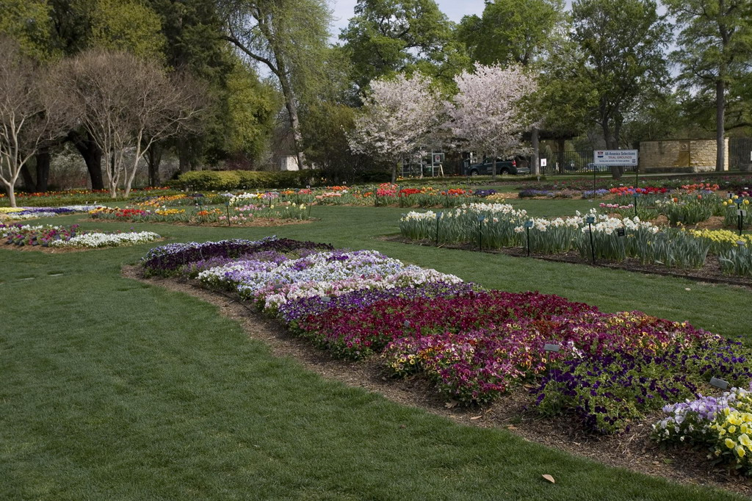
Notes:
Dalas Arboretum

Slide 53
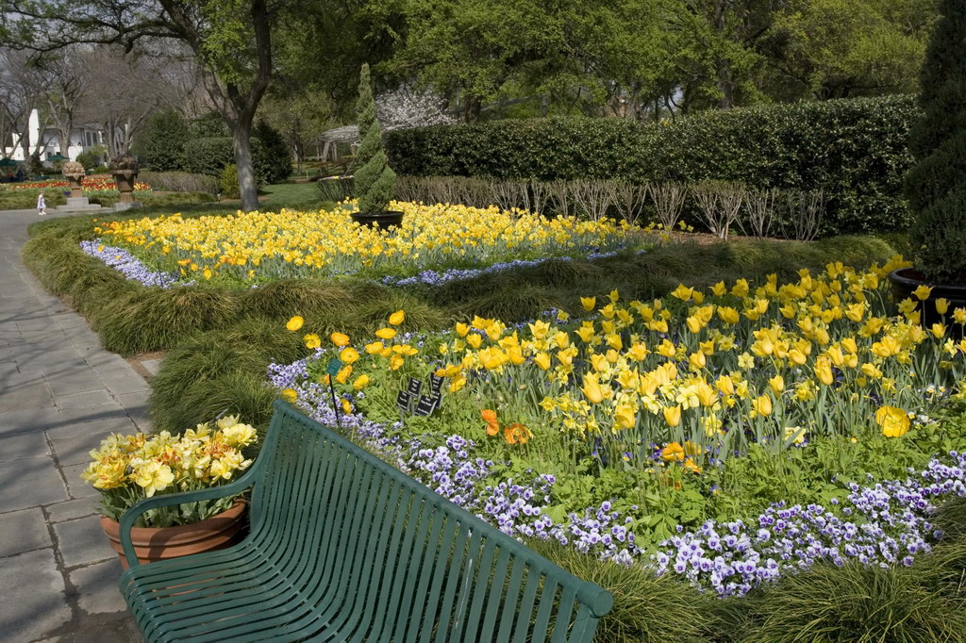
Notes:
Dallas Arboretum

Slide 54

Notes:
Dallas Arboretum

Slide 55

Notes:
Dallas Arboretum

Slide 56
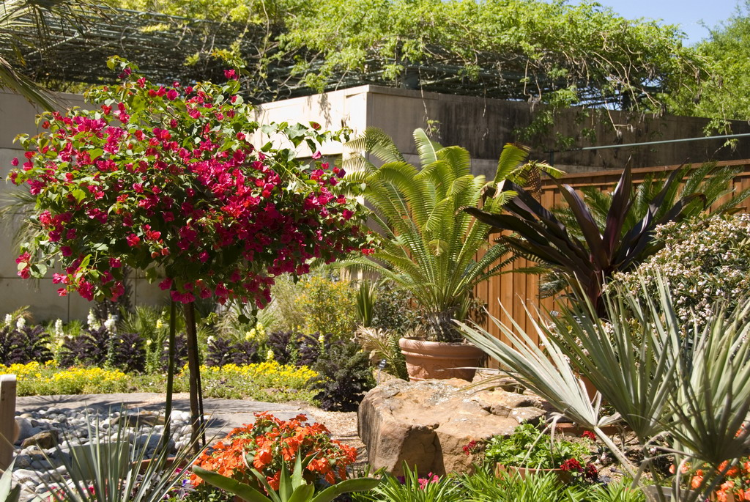
Notes:
Dallas Arboretum

Slide 57
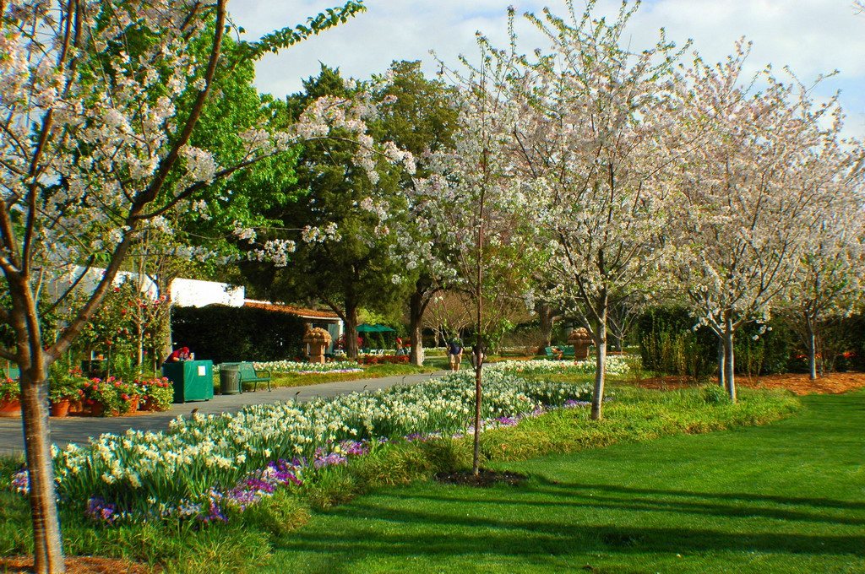
Notes:
Dallas Arboretum

Slide 58
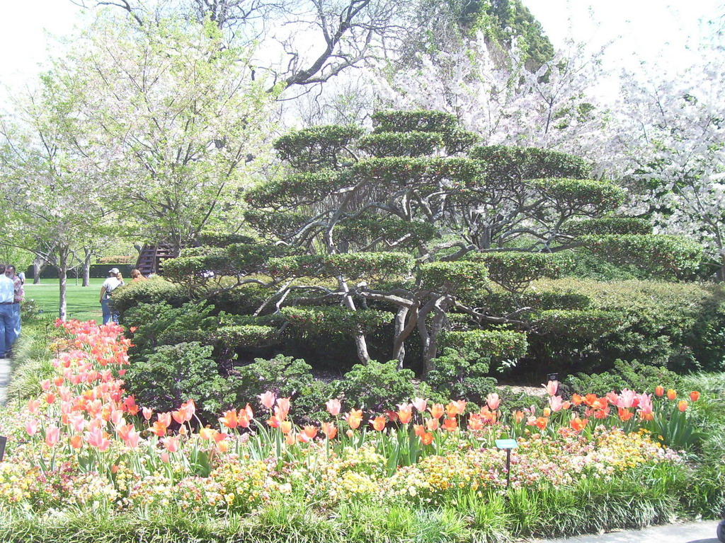
Notes:
Dallas Arboretum

Slide 59

Notes:
Dallas Arboretum

Slide 60

Notes:
Dallas Arboretum

Slide 61

Notes:
Dallas Arboretum

Slide 62

Notes:
Dallas Arboretum

Slide 63

Notes:
Dallas Arboretum

Slide 64

Notes:
Dallas Arboretum

Slide 65

Notes:
Dallas Arboretum

Slide 66

Notes:
Dallas Arboretum

Slide 67

Notes:
Dallas Arboretum

Slide 68

Notes:
Dallas Arboretum

Slide 69

Notes:
Dallas Arboretum

Slide 70

Notes:
Dallas Arboretum

Slide 71

Notes:
Dallas Arboretum.-Alocasias

Slide 72

Notes:
Dallas Arboretum.-Alocasias

Slide 73

Notes:
Dallas arboretum.-Lagerstroemias

Slide 74

Notes:
Dallas Arboretum

Slide 75

Notes:
Dallas Arboretum

Slide 76

Notes:
Dallas Arboretum

Slide 77

Notes:
Dallas Arboretum.-Caladiums

Slide 78

Notes:
Dalas Arboretum

Slide 79

Notes:
Dallas Arboretum

Slide 80

Notes:
Dallas Arboretum

Slide 81

Notes:
Dallas Arboretum

Slide 82

Notes:
Dallas Arboretum

Slide 83

Notes:
Dallas Arboretum

Slide 84

Notes:
Dallas Arboretum

Slide 85

Notes:
Dallas Arboretum

Slide 86

Notes:
Dallas Arboretum.-Lagerstroemias Tunnel

Slide 87

Notes:
Dallas Arboretum

Slide 88

Notes:
Dallas Arboretum

Slide 89

Notes:
Dallas Arboretum

Slide 90

Notes:
Dallas Arboretum

Slide 91

Notes:
Dallas Arboretum

Slide 92

Notes:
Dallas Arboretum

Slide 93

Notes:
Dallas Arboretum

Slide 94

Notes:
Dallas Arboretum

Slide 95

Notes:
Dallas Arboretum

Slide 96

Notes:
Dallas Arboretum.-Acalyphas

Slide 97

Notes:
Dallas Arboretum.-Coleus

Slide 98

Notes:
Dallas Arboretum.-Salvias

Slide 99

Notes:
Dallas Arboretum

Slide 100

Notes:
Dallas Arboretum.-Fuchsias

Slide 101

Notes:
Dallas Arboretum

Slide 102

Notes:
Dallas Arboretum

Slide 103

Notes:
Dallas Arboretum

Slide 104

Notes:
Dallas Arboretum

Slide 105

Notes:
Dallas Arboretum

Slide 106

Notes:
Dallas Arboretum.-Coleus

Slide 107

Notes:
Dallas Arboretum.-Woman´s Garden

Slide 108

Notes:
Dallas Arboretum

Slide 109
Notes:
Dallas Arboretum

